Slide 1

Diagnoza pentru sisteme infotainment in industria automotive
PROIECT DE DIPLOMĂ
UNIVERSITATEA POLITEHNICA TIMIȘOARA
COORDONATOR
Conf. dr. ing. Lucian PRODAN
CANDIDAT
Mihai BĂDESCU
TIMIȘOARA
IUNIE 2018

Slide 2







Piața auto globală
72.61 mil
81.57 mil
’90 - ’99
2017
2015
2018
39.2 mil
79.02 mil

Slide 3
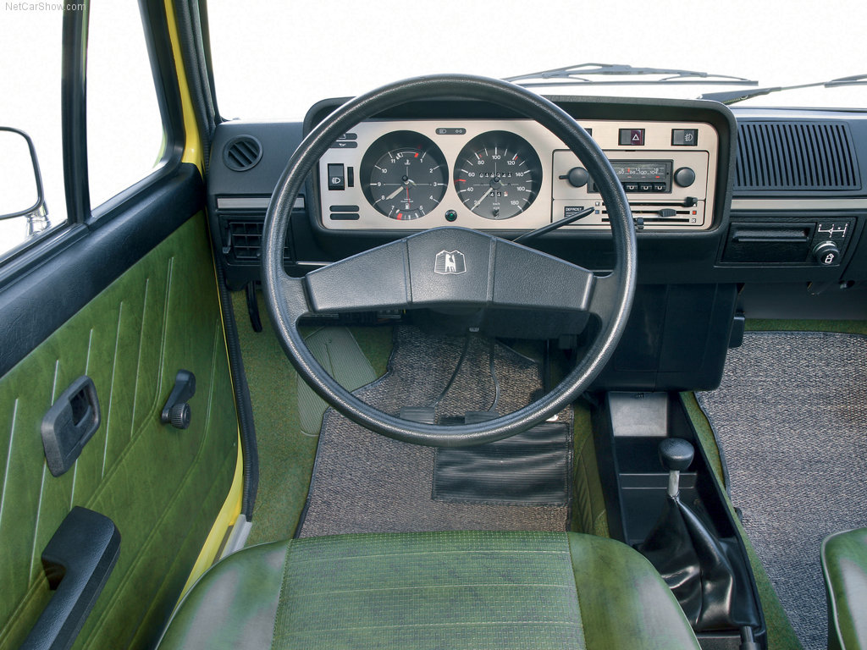
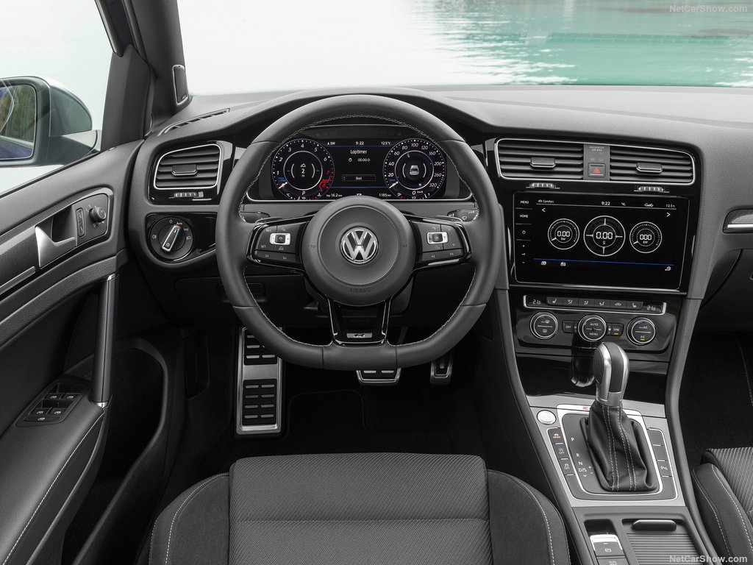
Tehnologia este în continuă dezvoltare
- Music player
- Navigație
- Conexiune bluetooth cu telefonul mobil
- Conexiune wi-fi
afișare informații mașină (consum carburant, presiunea în anvelope)
- Activare lumini ceață
- Avarii
- Radio
- Ventilator
- Poziție ventilație
- Temperatură

Slide 4
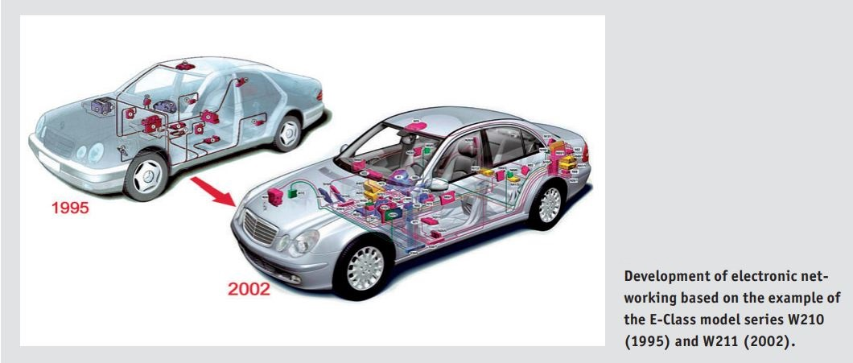
Tehnologia este în continuă dezvoltare
Cele trei noduri de bus ale vehiculelor din 1989 au devenit astăzi mai mult de 70
Software-ul de bază se ridică la aproximativ 10 milioane de linii de cod de programare
O condiție prealabilă este că specificarea diagnosticului trebuie mutată la începutul procesului de dezvoltare

Slide 5






Rolul diagnozei
03
raportare
05
timp real
01
autodiagnosticare
06
remediere
04
informații
02
detectare

Slide 6


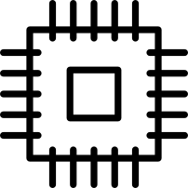

Motivul lucrării
HC
TC
TWI
Înlocuirea microcontrolerul butonului tactil, Cypress PSoC4, de pe panoul de control, cu microcontrolerul Atmel AT-Tiny T16160
Driver-ul de controlerului gazdă (host controller) nu trebuie să sufere nici o modificare

Slide 7
Funcționalități de implementat
Read
Write
Checksum
Bla
Bla

Slide 8
Implementare

Slide 9
Implementare

Slide 10
Implementare

Slide 11
Testare

Slide 12
Concluzii

